Slide 1



Введение в CSS

Slide 2
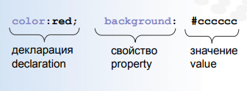
Введение
CSS (каскадные таблицы стилей) – формальный язык написания внешнего вида документа, написанного с использованием языка разметки.

Slide 3
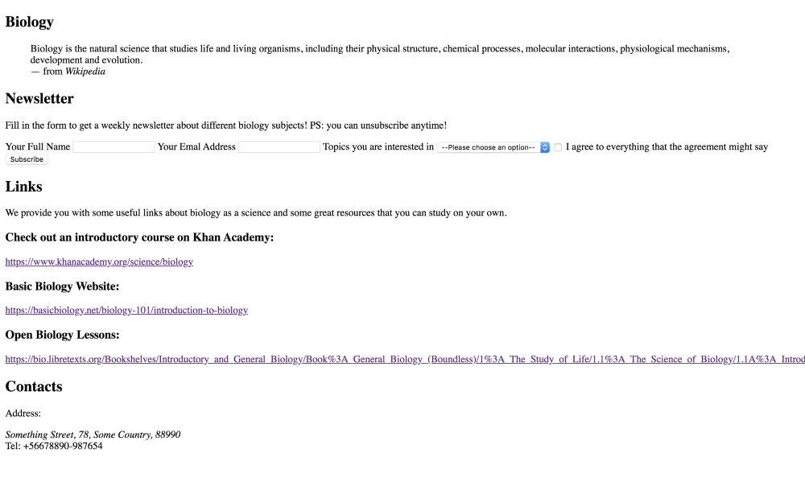
Введение

Slide 4

Введение

Slide 5

Введение

Slide 6




Способы подключения CSS
Атрибут style у HTML-тэгов
<h1 style="color: red">Красный заголовок</h1>
Отдельный файл, подключаемый через тэг link
<link rel="stylesheet" href="css/style.css">
Директива @import
@import "css/style.css";
Должна быть в самом верху CSS-кода
не вставляет файл в файл, а создает доп. запрос
к серверу, который работает последовательно

Slide 7

Способы подключения CSS
Атрибут style у HTML-тэгов
<h1 style="color: red">Красный заголовок</h1>
Отдельный файл, подключаемый через тэг link
<link rel="stylesheet" href="css/style.css">
Директива @import
@import "css/style.css";
Тэг style в head документа
<style>...</style>

Slide 8
Простые селекторы

Slide 9
Правила и селекторы
селектор {
свойство: значение;
свойство: значение;
…
}

Slide 10

Правила и селекторы
Селектор по тэгу
Пример: h2
h2 {
color: red;
}

Slide 11
Правила и селекторы
Селектор по тэгу
Пример: h2
<div id="item">
…
</div>
Селектор по id
Пример: #item
#item {
color: red;
}

Slide 12
Правила и селекторы
Селектор по тэгу
Пример: h2
<div class="item">
…
</div>
Селектор по id
Пример: #item
Селектор по классу
Пример: .item
.item {
color: red;
}

Slide 13

Селекторы по id и class
Селектор по id — только один элемент
Пример: #item
Селектор по классу — множество элементов
Пример: .item

Slide 14
Универсальный селектор
* {
color: black;
}

Slide 15
Комментарии в CSS
/* Styles for footer */
footer {
color: red; /* Inner comment */
}
/*
h2 {
color: yellow;
}
*/

Slide 16
Вложенность и вес селектора

Slide 17
Вложенность
.parent div {
стили
}
<div class=“parent”>
<p></p>
<p></p>
</div>

Slide 18
Вес селектора
#element a {
color: red;
}
У селекторов по id вес больше, чем у селекторов по class
.parent a {
color: blue;
}

Slide 19
Вес стилей
Чем ниже написан код, тем больше его вес
Чем ниже подключен файл, тем больше его вес

Slide 20
Лучший способ подключения — class
Одинаковые классы можно задавать нескольким элементам, и давать стили им всем сразу
Это невозможно сделать с помощью id
Использование классов избавляет от проблем вложенности
Мы просто не используем вложенность стилей вообще никогда, потому что используем только классы

Slide 21
Почему не следует
задавать стили по тэгу
ul {
color: red;
}

Slide 22

Почему не следует использовать
вложенность
Растет вес селектора и это порождает ошибки Переопределять “большой” вес селектора сложно, проще, если все селекторы имеют одинаковый вес
Проблема производительности
Браузеру требуется больше времени и ресурсов, чтобы “прочитать” вложенность
Вложенность снижает поддерживаемость стилей Представьте, что придётся заменить ссылки на кнопки, а затем вытащить их из div.parent

Slide 23
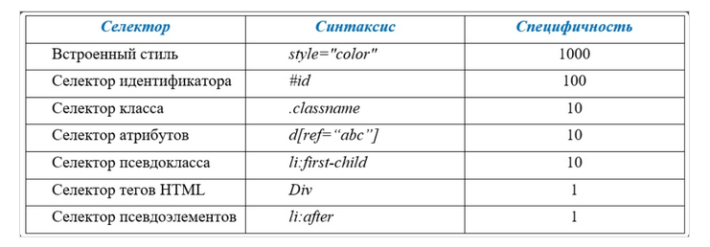
Способы “обхода” веса селекторов
<a style="color: red;">
…
</a>

Slide 24
Способы “обхода” веса селекторов
.item {
color: #000 !important;
}
Когда это допустимо?

Slide 25

Способы “обхода” веса селекторов
.item {
color: #000 !important;
}
Допустимо использовать:
Модификация стилей сторонней библиотеки

Slide 26
Использование
!important
Следует использовать только в особых случаях!
Только, если никакие другие решения невозможны

Slide 27
Единицы измерения CSS

Slide 28

Единицы измерения
Абсолютные единицы измерения
Пиксели
width: 25px;
Относительные единицы измерения Проценты
width: 50%;

Slide 29

Единицы измерения
Абсолютные единицы измерения
Пиксели
width: 25px;
Относительные единицы измерения Проценты
width: 50%;
Относительно шрифта текущего элемента font-size: 2em;
Относительно шрифта элемента html
font-size: 2rem;

Slide 30
Свойство display

Slide 31

Элементы HTML
Блочные (block)
Стоят на отдельной строке,
занимают всю ширину страницы.
Заполняют пространство сверху вниз.
Строчные (inline)
Стоят на одном уровне
с окружающим их текстом.
Заполняют строку, могут переноситься по строкам.

Slide 32
Элементы HTML
Блочные (block)
Примеры:
<div>...</div>
<h1>...</h1>
<p>...</p>
Строчные (inline)
Пример:
<span>...</span>
<a>...</a>
<b>...</b>

Slide 33
Тип элемента можем задавать сами
<div class="inline">...</div>
<span class="block">...</span>
.inline {
display: inline;
}
.block {
display: block;
}

Slide 34


Значения свойства display
display: block;
display: inline; display: inline-block;

Slide 35
Размеры, отступы, обводка

Slide 36
Внешние отступы
.item {
margin: 10px 20px 30px 40px;
}
10px
40px
20px
30px

Slide 37
Внешние отступы
.item {
margin: 10px 20px;
}
10px
20px
20px
10px

Slide 38
Внешние отступы
.item {
margin: 0 20px 0;
}
0
20px
20px
0

Slide 39
Внутренние отступы
padding: | 0;
padding: | 1px | 2px | 3px | 4px;
padding: 5px 15px;
padding: 20px 0 30px;

Slide 40
Универсальные свойства
padding: 1px 2px 3px 4px;
padding-top: 1px; padding-right: 2px; padding-bottom: 3px; padding-left: 4px;

Slide 41
Нюансы работы margin и padding
Отступы сверху и снизу не работают у строчных элементов, работают только у блочных
У строчных работают только отступы слева и справа
Отступы сверху и снизу у находящихся
рядом блочных элементов “схлопываются”
Учитывается самый большой из двух отступов

Slide 42
Обводка (граница)
элементов — border
border: 1px solid black;
border-width: 1px;

Slide 43



Обводка (граница)
элементов — border
border: 1px solid black;
border-width: 1px;
border-style: solid;
solid
double
dashed
dotted none

Slide 44
Обводка (граница)
элементов — border
border: 1px solid black;
border-top: 1px solid black; border-right: 2px dotted red; border-bottom: 3px dashed blue; border-left: 4px double green;

Slide 45


Размеры элементов
width
Ширина элемента
max-width
Максимальная ширина
min-width
Минимальная ширина
height
Высота элемента
max-height
Максимальная высота
min-height
Минимальная высота

Slide 46
Блочная модель

Slide 47
Блочная модель (box model)
Любой элемент на веб-странице
представляет собой прямоугольник

Slide 48
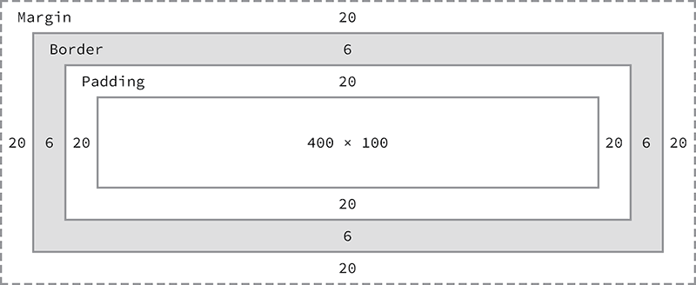
Блочная модель (box model)

Slide 49
Свойство box-sizing
Значение по умолчанию:
в ширине учитывается только зона контента
box-sizing: content-box;
Общая ширина = сумма(ширина + внешний отступ + рамка + внутренний отступ)
Альтернативное значение:
border и padding учитываются в ширине
box-sizing: border-box;
Общая ширина = максимум от ширины с учетом внешнего отступа рамки и внутреннего отступа

Slide 50
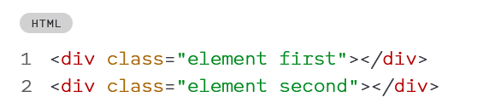
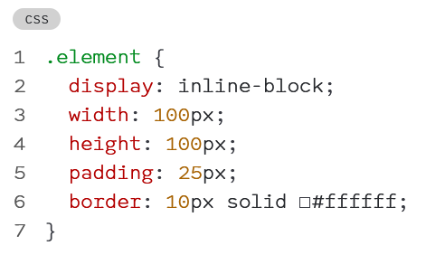

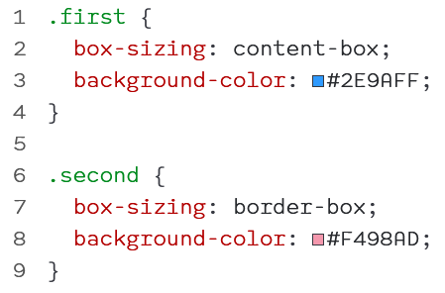
Пример

Slide 51
Сброс
отступов

Slide 52
Стили по умолчанию
Примеры:
Элемент p
Отступы
Элемент h1
Полужирный крупный шрифт
Элемент ul
Отступ внутри слева
Зачем?

Slide 53
Стили по умолчанию
Назначение:
Обеспечение удобства пользователей Обеспечение доступности

Slide 54
Стили по умолчанию: проблемы
В разных браузерах отступы разные
Одна из задач вёрстки — кроссбраузерность, обеспечение одинакового отображения веб-страниц в разных браузерах
Первое решение
reset.css

Slide 55
Файл reset.css (1/3)
html, body, div, span, applet, object, iframe,
h1, h2, h3, h4, h5, h6, p, blockquote, pre, a, abbr, acronym, address, big, cite, code, del, dfn, em, img, ins, kbd, q, s, samp, small, strike, strong, sub, sup, tt, var, b, u, i, center, dl, dt, dd, ol, ul, li, fieldset, form, label, legend,
table, caption, tbody, tfoot, thead, tr, th, td,
article, aside, canvas, details, embed, figure, figcaption, footer, header, hgroup, menu, nav, output, ruby, section, summary, time, mark, audio, video {
margin: 0;
padding: 0;
border: 0;
font-size: 100%; font: inherit;
vertical-align: baseline;
}

Slide 56
Файл reset.css (2/3)
/* HTML5 display-role reset for older browsers */ article, aside, details, figcaption, figure, footer, header, hgroup, menu, nav, section {
display: block;
}
body {
line-height: 1;
}
ol, ul {
list-style: none;
}
blockquote, q {
quotes: none;
}

Slide 57
Файл reset.css (3/3)
blockquote:before, blockquote:after, q:before,
q:after {
content: ''; content: none;
}
table {
border-collapse: collapse;
border-spacing: 0;
}
/* remember to define focus styles! */
:focus {
outline: 0;
}
/* remember to highlight inserts somehow! */
ins {
text-decoration: none;
}

Slide 58
Стили по умолчанию: проблемы
В разных браузерах отступы разные
Одна из задач вёрстки — кроссбраузерность, обеспечение одинакового отображения веб-страниц в разных браузерах
Современное решение
normalize.css

Slide 59
Стили по умолчанию: проблемы
В разных браузерах отступы разные
Решение — normalize.css
Стили normalize.css влияют не на все отступы Нельзя:
* {
margin: 0;
padding: 0;
}

Slide 60
Стили по умолчанию: проблемы
В разных браузерах отступы разные
Решение — normalize.css
Стили normalize.css влияют не на все отступы Решение: явно задавать стили элементам
p {
margin: 0 0 30px;
}

Slide 61
Сброс box-sizing
Значение по умолчанию
(в ширине учитывается только зона контента)
box-sizing: content-box;
Необходимо устанавливать значение
(border и padding учитываются в ширине):
box-sizing: border-box;

Slide 62
Сброс box-sizing
Что делать, если подключим сторонний код,
в котором используется значение по умолчанию?
box-sizing: content-box;
Решение:
html {
box-sizing: border-box;
}
*, *::before, *::after {
box-sizing: inherit;
}

Slide 63
Итого
Использовать normalize.css
Использовать:
html {
box-sizing: border-box;
}
*, *::before, *::after { box-sizing: inherit;
}

Slide 64
Итого
Сбрасывать маргин и паддинг только непосредственно у нужных элементов
.btn-reset { border: none; padding: 0;
background: transparent;
}
.list-reset { margin: 0;
padding: 0;
list-style: none;
}

Slide 65
Организация отступов
в вёрстке

Slide 66
Поток документа
Поток — порядок вывода объектов в документе.
В вёрстке этот поток идёт сверху вниз и слева направо.

Slide 67


Принципы организации отступов
Отступы задаются
от предыдущего элемента к следующему
Нужно стремиться использовать margin-right и margin-bottom
Отступы задаются
только между соседними элементами в потоке
Отступы по краям задавать не следует
Последнему элементу группы нужно обнулять отступ
Следствие правил 1 и 2

Slide 68
Псевдоклассы в CSS
Примеры:
a:first-child { margin-left: 0;
}
a:last-child { margin-right: 0;
}

Slide 69
Псевдоклассы в CSS
Пример:
li:not(:last-child) { margin-bottom: 10px;
}

Slide 70

Принципы организации отступов
Отступы задаются
от предыдущего элемента к следующему
Нужно стремиться использовать margin-right и margin-bottom
Отступы задаются
только между соседними элементами в потоке
Отступы по краям задавать не следует
Последнему элементу группы нужно обнулять отступ
Следствие правил 1 и 2
Не забывать про отступы по умолчанию
Например, у заголовков (h1-6) есть верхний и нижний отступы

